Slide 1

Вывод автоматической станции «Луна-21» на орбиту Земли с помощью ракеты-носителя «Протон–К»
Студенты группы М8О-110БВ-25:
Баранова Д. А.
Брандыс В. Е.
Мухамедьянова А. И.
Шелагинова М. В.

Slide 2

ВВЕДЕНИЕ
Цель:
детально изучить, теоретически смоделировать и практически реализовать в среде симулятора Kerbal Space Program (KSP) ключевой этап миссии: вывод автоматической станции «Луна-21» на орбиту Земли с использованием ракеты-носителя «Протон–К».
Задачи:
1. Изучить исторические данные, технические характеристики и конструктивные особенности автоматической станции «Луна-21» и ракеты-носителя «Протон-К».
2. Разработать детализированную физико-математическую модель.
3. Реализовать разработанную математическую модель в виде программы на языке Python.
4. Провести виртуальный запуск и выведение аппарата на орбиту Земли в KSP, фиксируя параметры полёта в реальном времени.
5. Сравнить полученные данные из виртуального полёта с расчётными данными математической модели.
Роли участников:
Баранова Д. А. – пилот-инструктор
Брандыс В. Е. – аналитик данных
Мухамедьянова А. И. – программист
Шелагинова М. В. – исследователь

Slide 3
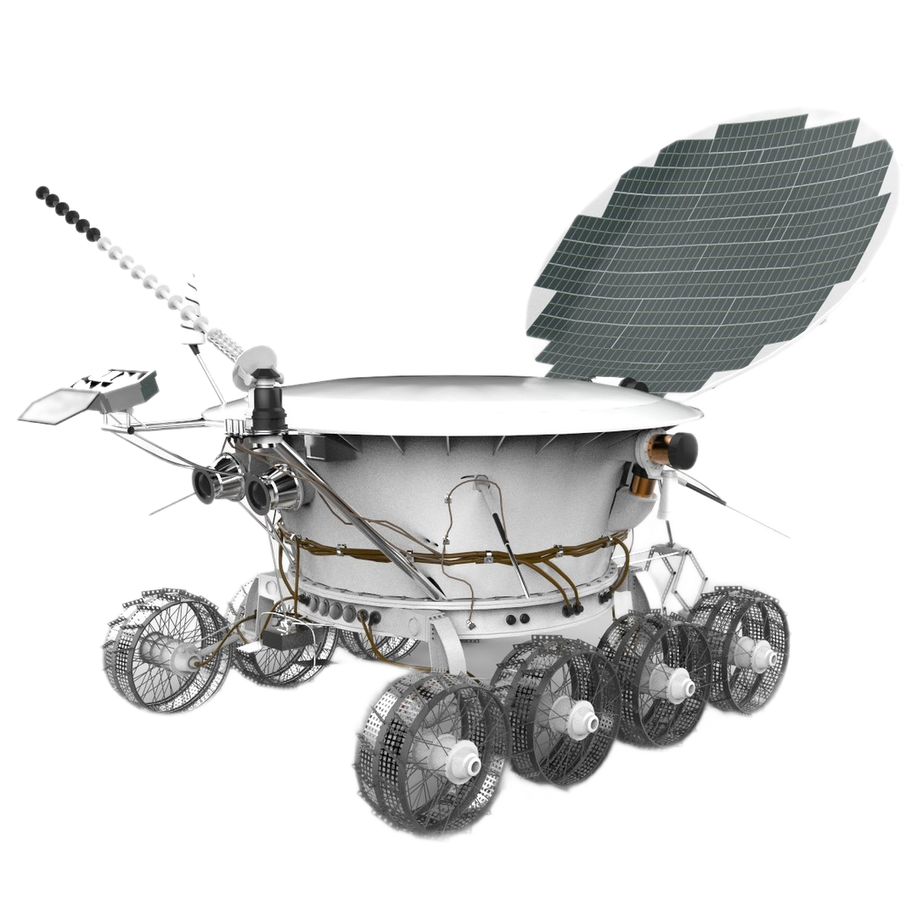
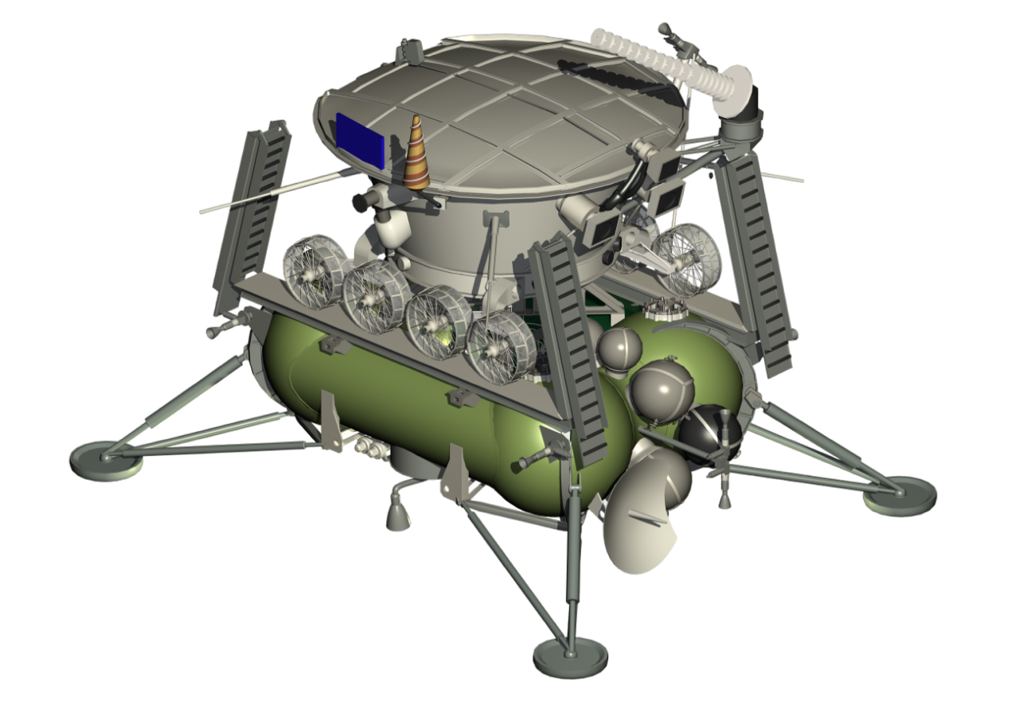
Миссия автоматической станции «Луна-21» и «Луноход-2»
Луна-21
Луноход-2

Slide 4
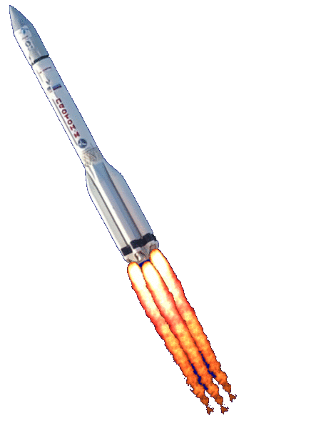
Ракета-носитель «Протон-К»
Ракета-носитель "Протон-К" — это советская тяжелая ракета, ставшая одной из самых массовых и надежных в своем классе. Её разработка началась в начале 1960-х годов, а первый успешный пуск состоялся в 1967 году. Всего за 45 лет эксплуатации (до 2012 года) было выполнено 311 пусков.
Грузоподъёмность: До ~6 т к Луне (с разгонным блоком «Д»).
Масса ПН «Луны-21»: ~2 т (посадочная платформа + «Луноход-2»).
Надёжность: Отработанная система к 1973 г., успешно использовалась в лунных миссиях («Луна-16», «Луна-17»).

Slide 5
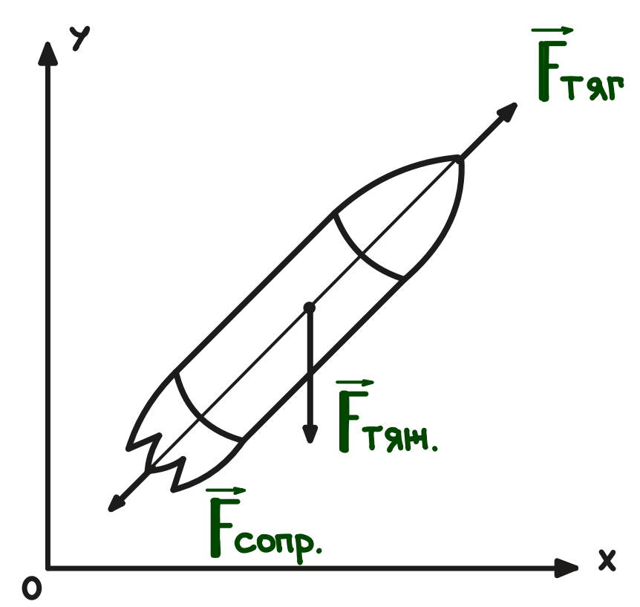










ФИЗИКО-МАТЕМАТИЧЕСКАЯ МОДЕЛЬ
Масса также меняется линейно и зависит от времени
$$m\left(t\right)= m_{0}−k_{i}t$$
Сила тяги двигателей
$${\vec{F}}_{тяг}=const$$
Зависимость ускорения свободного падения от высоты
$$\vec{g}\left(h\right)= \frac{GM_{K}}{{\left(r+h\right)}^{2}}$$
Формула Менделеева-Клапейрона
$$ρ= \frac{pM}{RT}$$
Зависимость давления от высоты над уровнем моря
$$p\left(h\right)= p_{0}e^{−\frac{Mgh}{RT}}$$
Формула аэродинамического сопротивления
$${\vec{F}}_{сопр}=C_{F}\frac{1}{2}\frac{p_{0}e^{−\frac{MGM_{k}h}{RT{(r+h)}^{2}}}M}{RT}V^{2}S$$
Изменение угла
$$α\left(h\right)= α− βh$$
Второй закон Ньютона
$$m\vec{a}= \sum_{1}^{n}{\vec{F}}$$
$$m\vec{a}= {\vec{F}}_{тяг}+ {\vec{F}}_{сопр}+ {\vec{F}}_{тяж}$$
Сила тяжести ${\vec{F}}_{тяж}= \frac{GM_{K}m}{{(r+h)}^{2}}$
Расход топлива для i-ой ступени
$$k_{i}= \frac{m_{i}}{t_{i}}$$
$m_{i}$ – масса сожженного топлива i-ой ступени
$t_{i}$ – время работы i-ой ступени

Slide 6

СИСТЕМА УРАВНЕНИЙ
$$\left\{\begin{aligned}a_{x}= \frac{\left(F_{тяг}− C_{F}\frac{ρ{\left(h\right)V}^{2}}{2}S\right)\cos\left(α−βh\right)}{m\left(t\right)} \\ a_{y}= \frac{\left(F_{тяг}− C_{F}\frac{ρ{\left(h\right)V}^{2}}{2}S\right)\sin\left(α−βh\right)}{m\left(t\right)}−g\left(h\right) \\ ρ\left(h\right)= \frac{p_{0}e^{−\frac{Mgh}{RT}}M}{RT} \\ g\left(h\right)= \frac{GM_{K}}{{\left(r+h\right)}^{2}} \\ m\left(t\right)= m_{0}−k_{i}t\end{aligned}\right.$$

Slide 7

НОРМАЛЬНАЯ ФОРМА КОШИ
$$\left\{\begin{aligned}\dot{x}=V_{x} \\ {\dot{V}}_{x}= \frac{\left(F_{тяг}− C_{F}\frac{1}{2}\frac{p_{0}e^{−\frac{MGM_{k}y}{RT{\left(r+y\right)}^{2}}}M}{RT}V^{2}S\right)\sin\left(α−βy\right)}{m} \\ \dot{y}= V_{y} \\ {\dot{V}}_{y}= \frac{\left(F_{тяг}− C_{F}\frac{1}{2}\frac{p_{0}e^{−\frac{MGM_{k}y}{RT{\left(r+y\right)}^{2}}}M}{RT}V^{2}S\right)\cos\left(α−βy\right)}{m}− \frac{GM_{K}}{{\left(r+y\right)}^{2}} \\ V = \sqrt{V_{x}^{2}+ V_{y}^{2}} \\ \dot{m}= −k_{i}\end{aligned}\right.$$

Slide 8
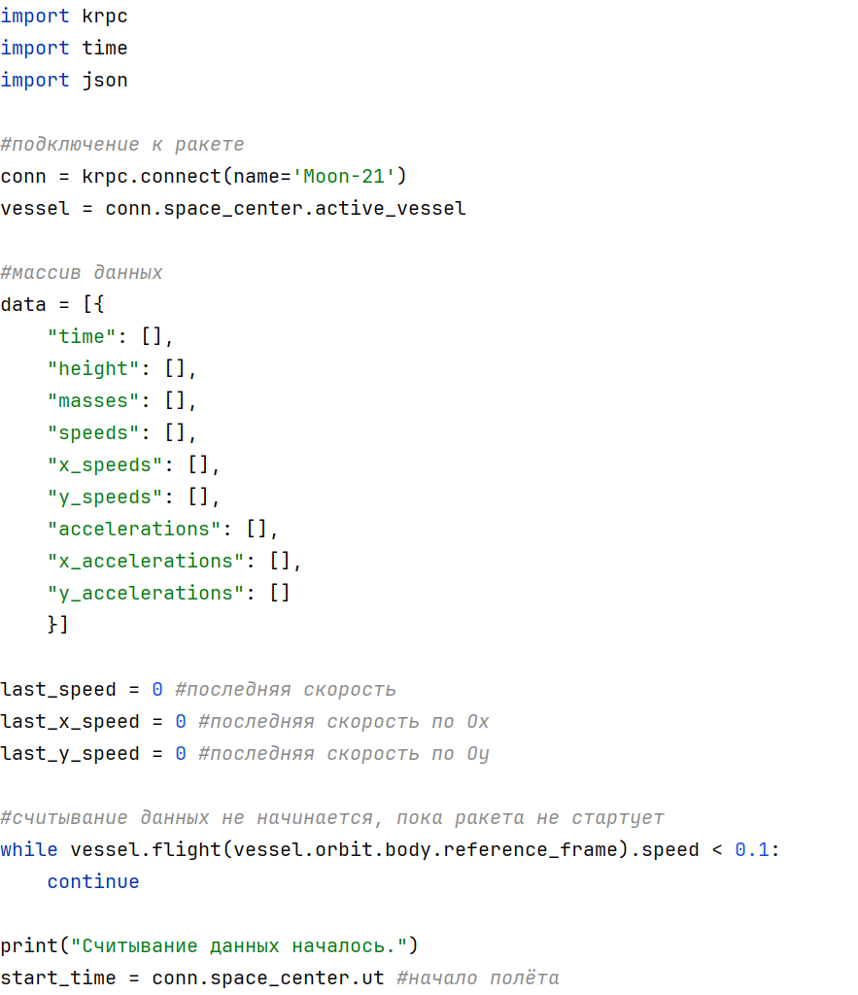
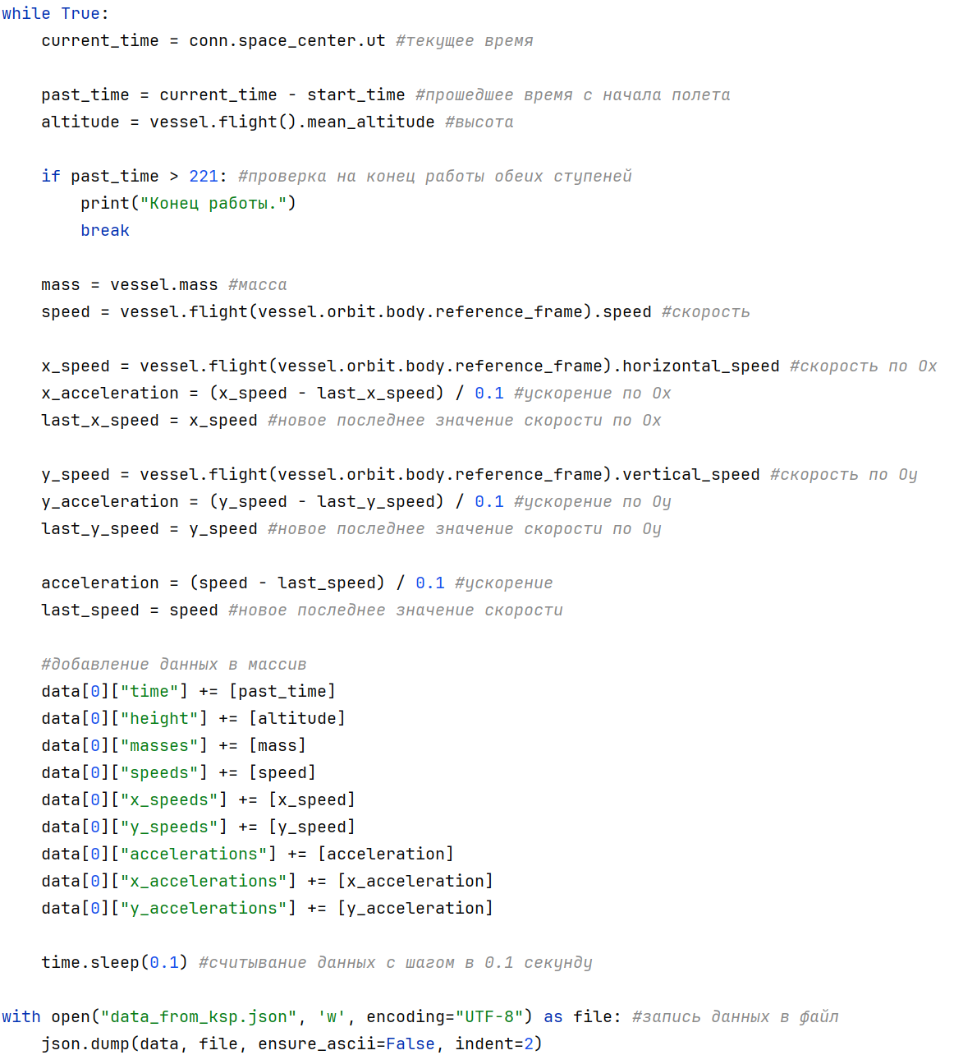
ПРОГРАММНАЯ РЕАЛИЗАЦИЯ
Листинг кода для считывания данных из KSP

Slide 9
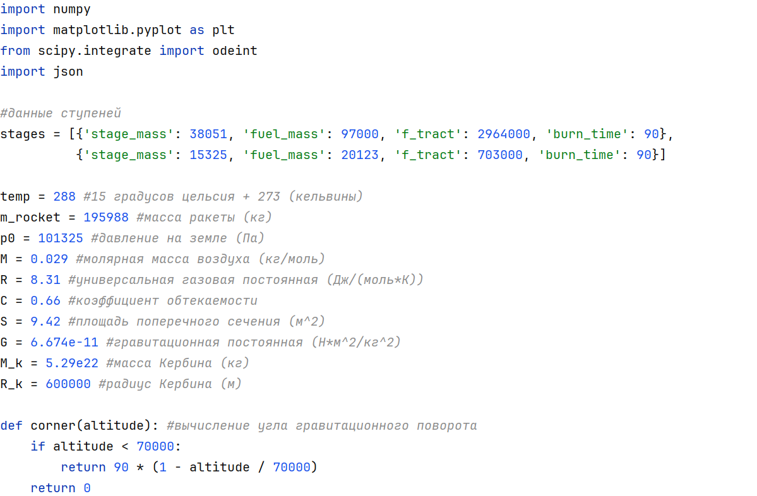
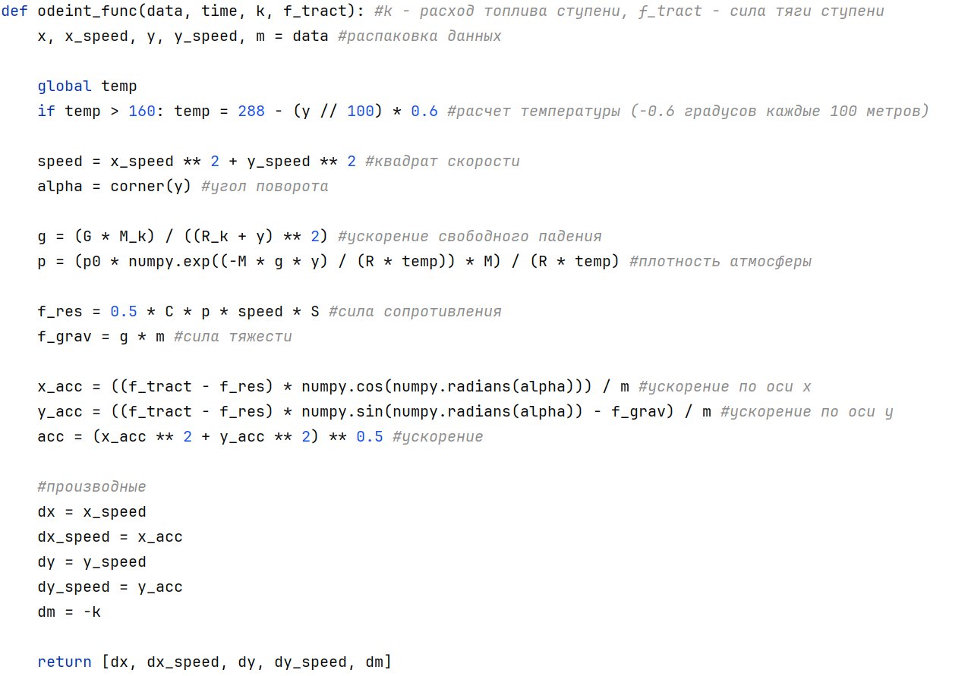
ПРОГРАММНАЯ РЕАЛИЗАЦИЯ
Листинг кода, реализующего математическую модель

Slide 10
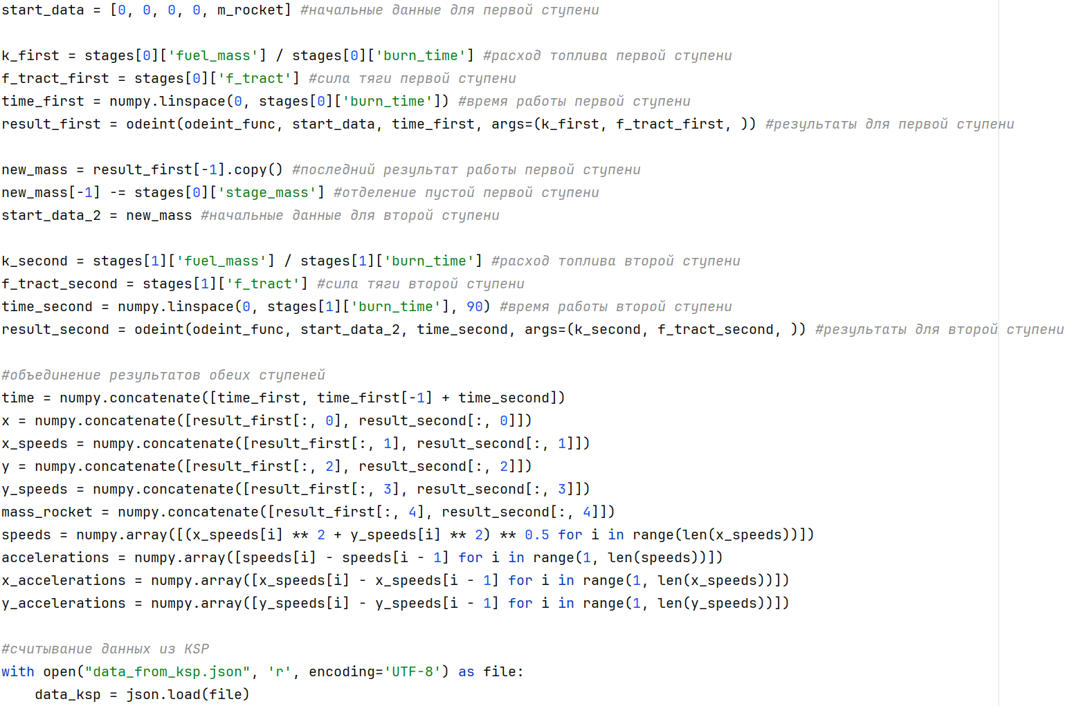
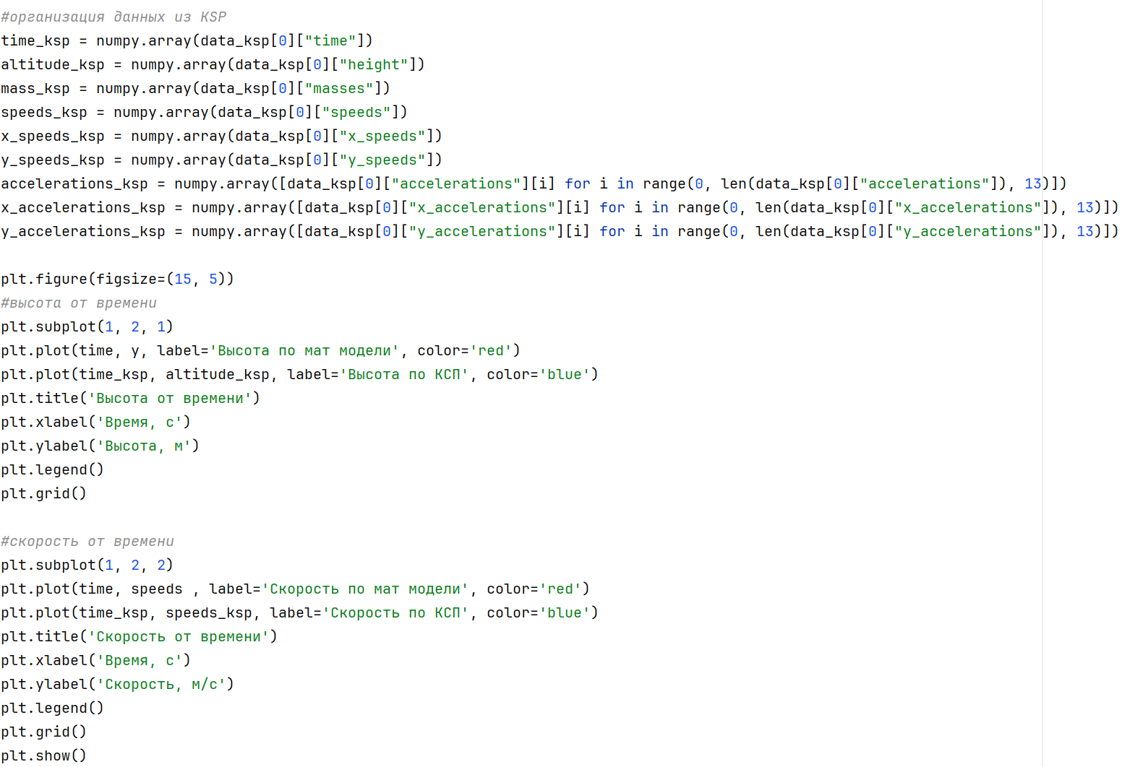
ПРОГРАММНАЯ РЕАЛИЗАЦИЯ
Листинг кода, реализующего математическую модель

Slide 11
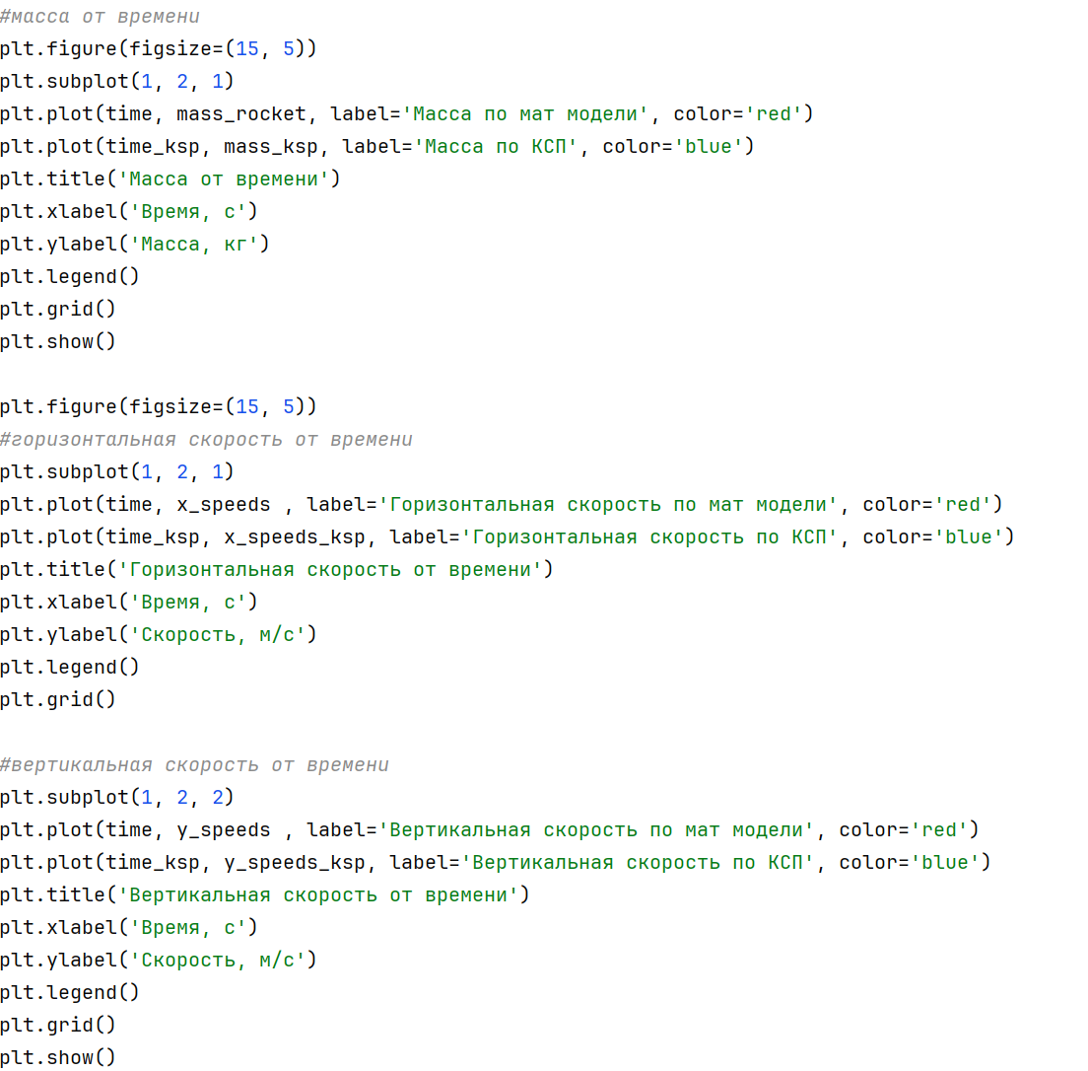
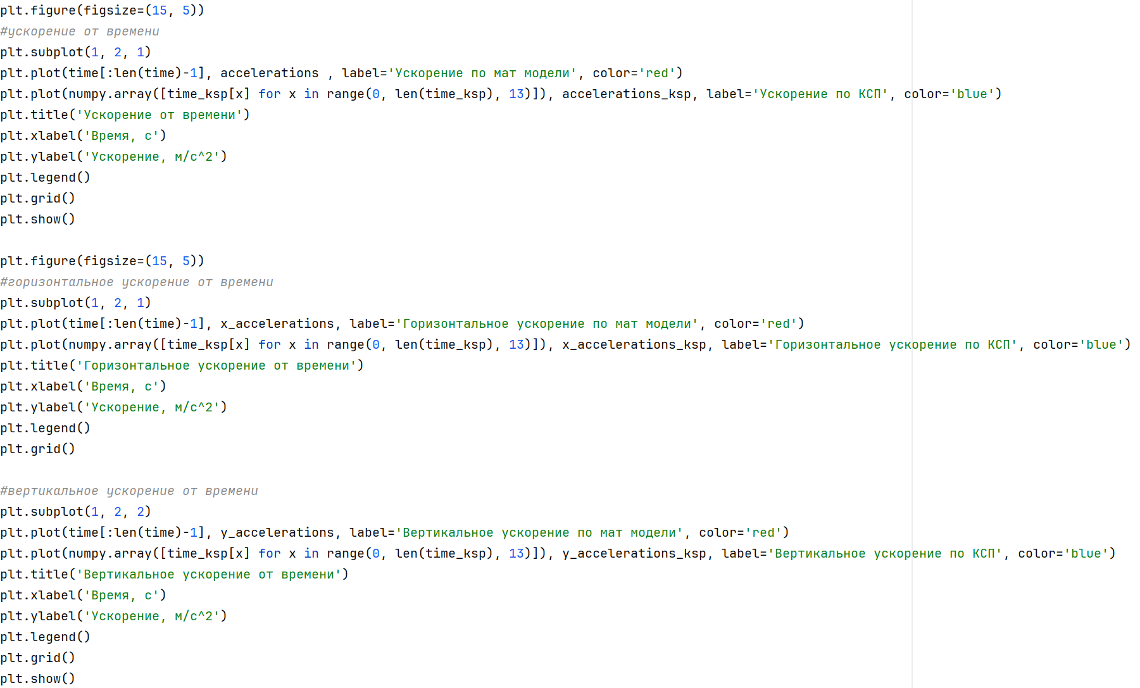
ПРОГРАММНАЯ РЕАЛИЗАЦИЯ
Листинг кода, реализующего математическую модель

Slide 12
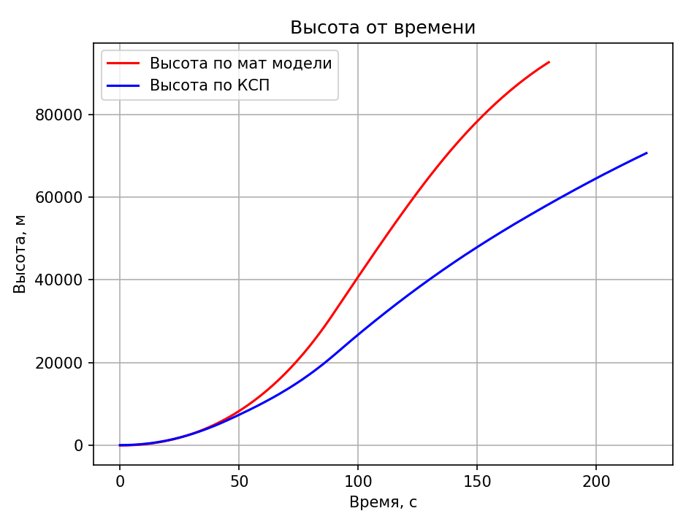
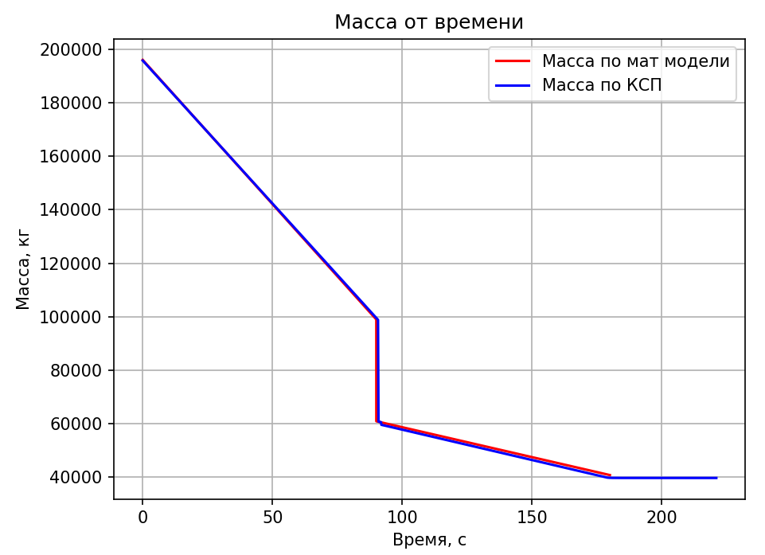
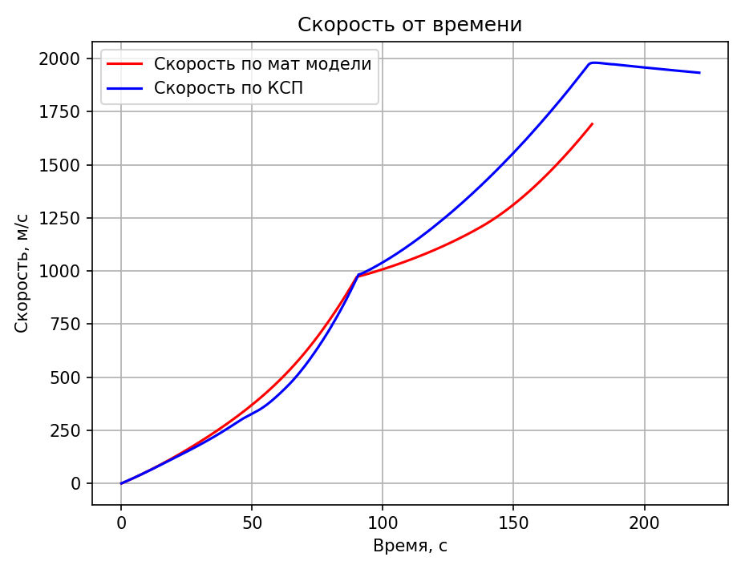
ГРАФИКИ

Slide 13
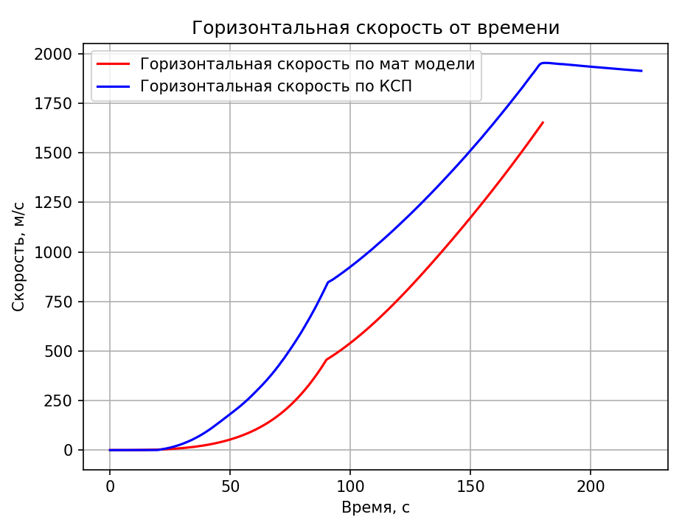
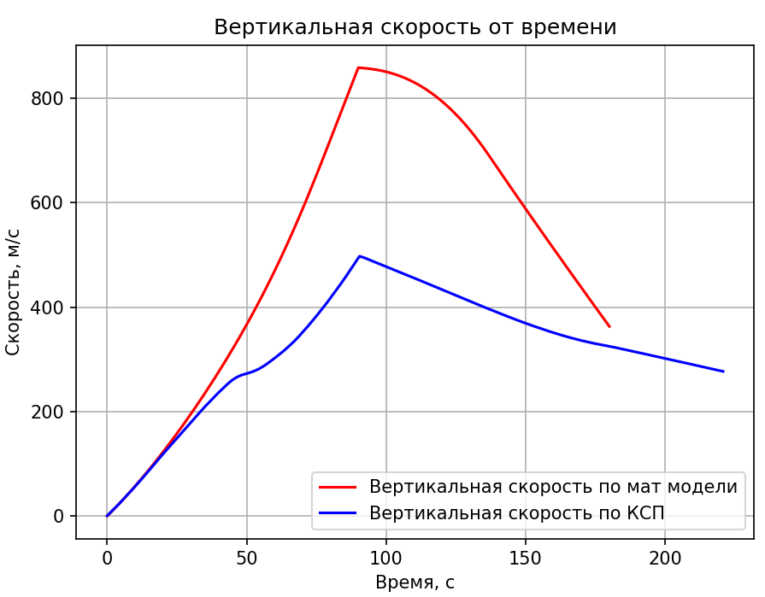
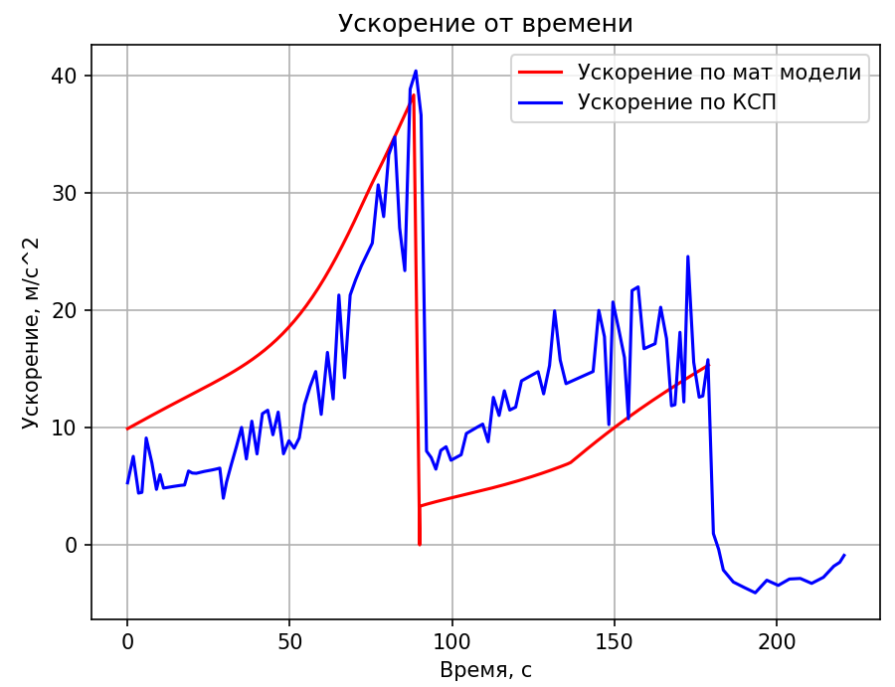
ГРАФИКИ

Slide 14
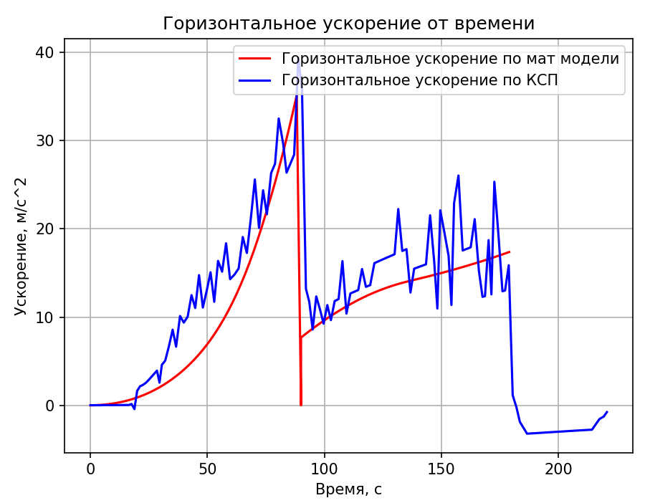
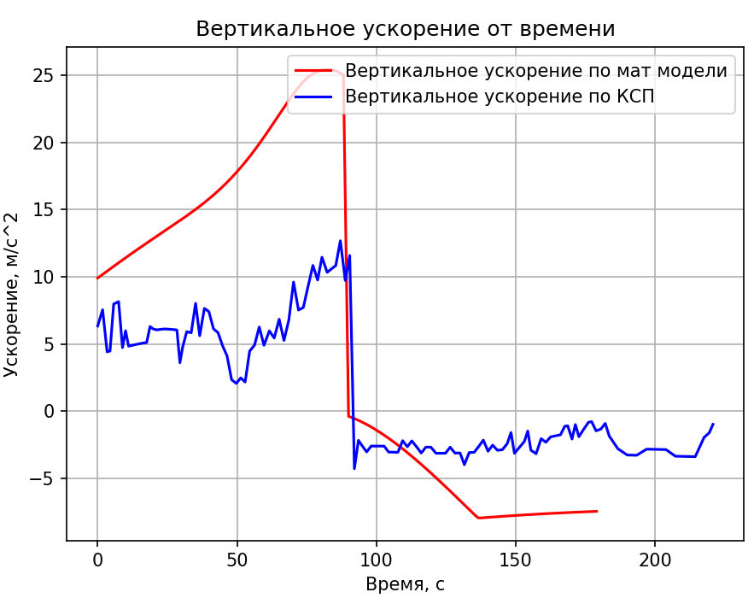
ГРАФИКИ

Slide 15
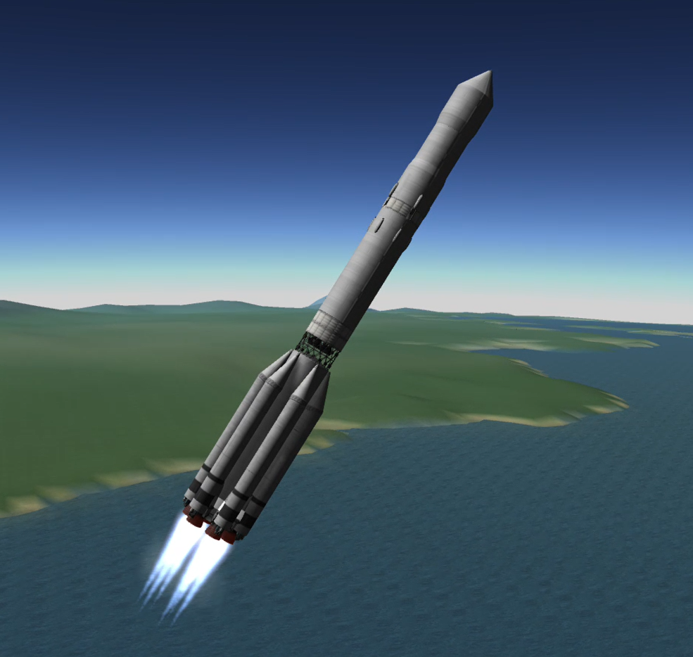
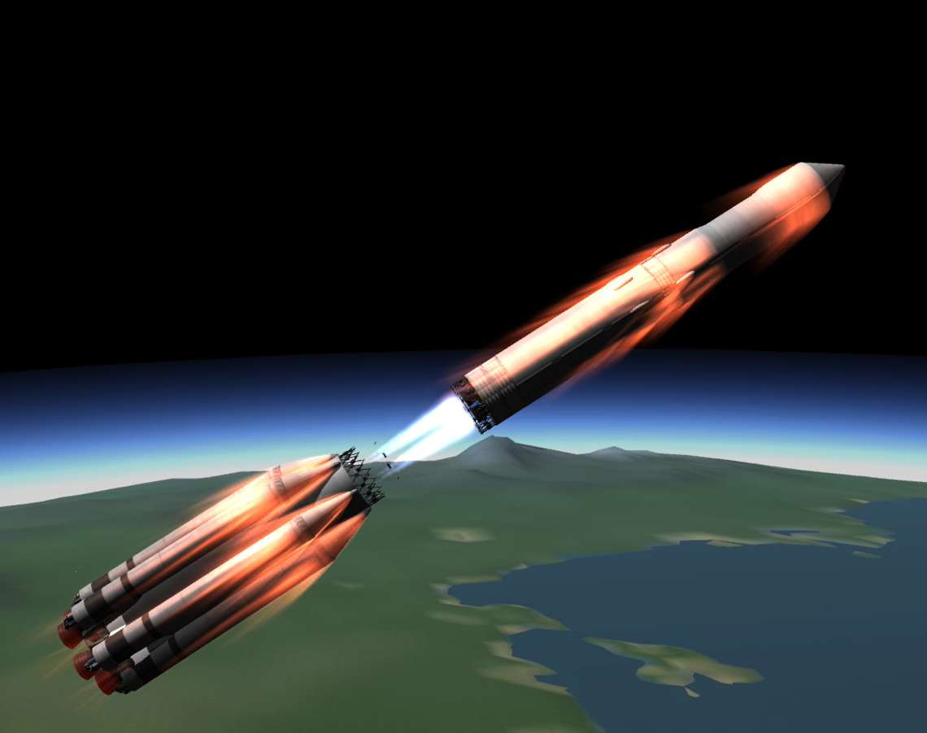
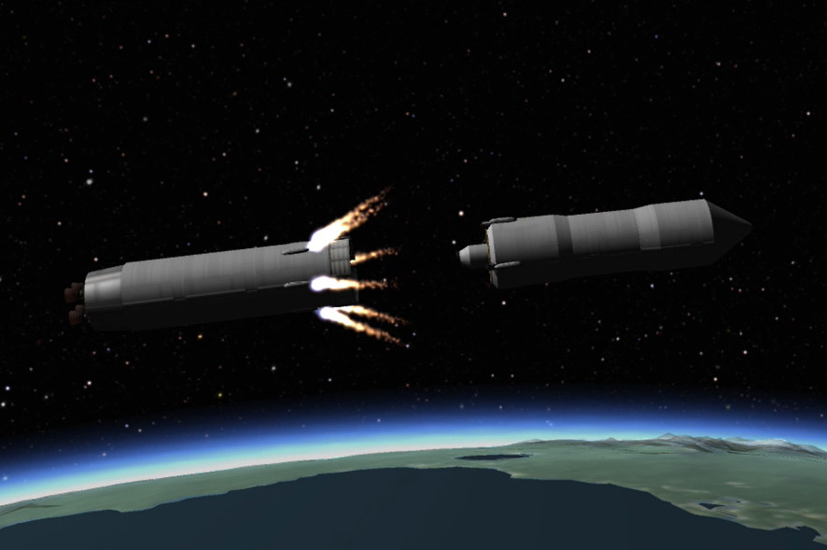
СИМУЛЯЦИЯ В KSP
Взлёт ракеты
Отсоединение первой
ступени
Отсоединение второй
ступени

Slide 16

НАШИ МАТЕРИАЛЫ
GitHub

Slide 17
ЗАКЛЮЧЕНИЕ
1. Цели достигнуты: изучены миссия, её значение и технические особенности, включая ракету-носитель «Протон-К».
2. Разработана модель: создана и реализована на Python физико-математическая модель выведения аппарата на орбиту.
3. Проведена симуляция: в Kerbal Space Program успешно воссоздан запуск и получены данные, качественно совпадающие с расчётными.
4. Вывод: сравнение расчётных данных математической модели с данными, полученными в ходе симуляции в KSP, показало, что графики основных параметров движения (высоты, скоростей, ускорений и масс) в целом совпадают по форме и характеру изменения во времени. Но в то же время наблюдаются количественные расхождения между расчётными и симуляционными данными, которое объясняется как ограничениями визуализации и внутренней физики KSP, так и неполнотой математической модели, которая не учитывает всех факторов реального и симулированного полёта. Несмотря на это, качественное совпадение графиков подтверждает корректность разработанной модели и позволяет считать её пригодной для анализа и учебного моделирования процессов выведения ракеты на орбиту.

